Slide 1
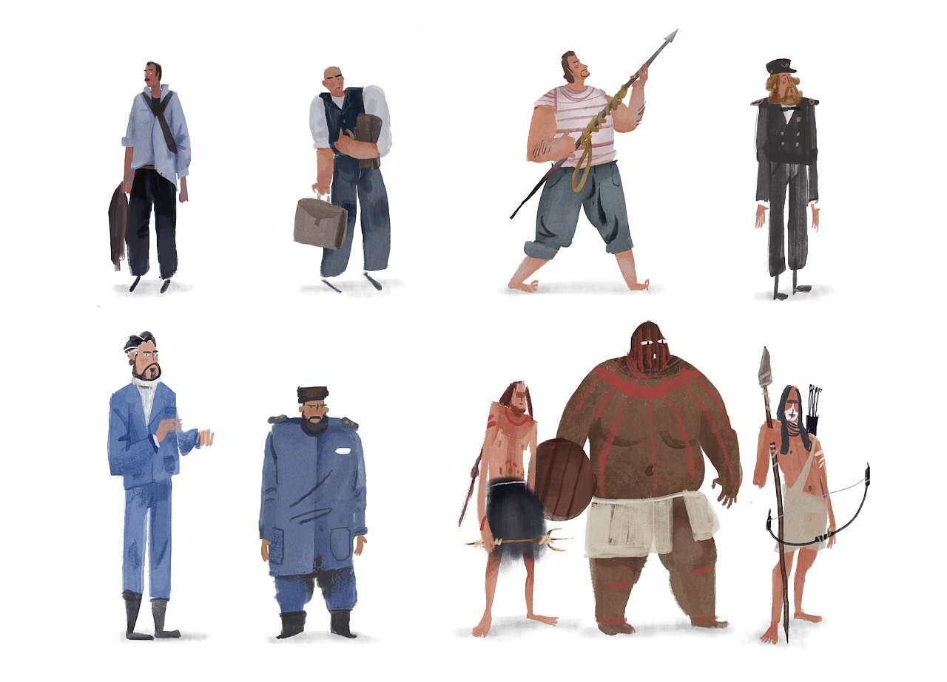

《海底两万里》人物群像

Slide 2
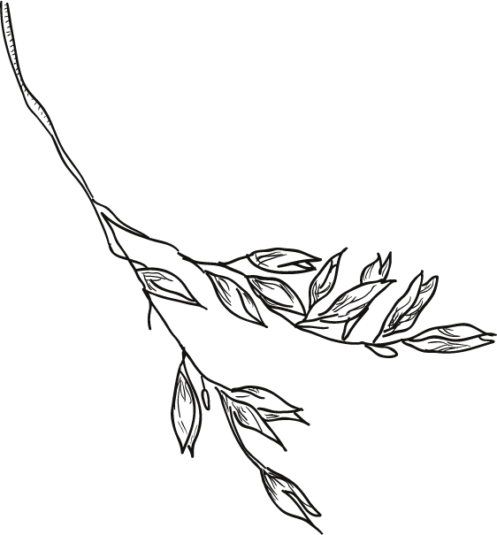

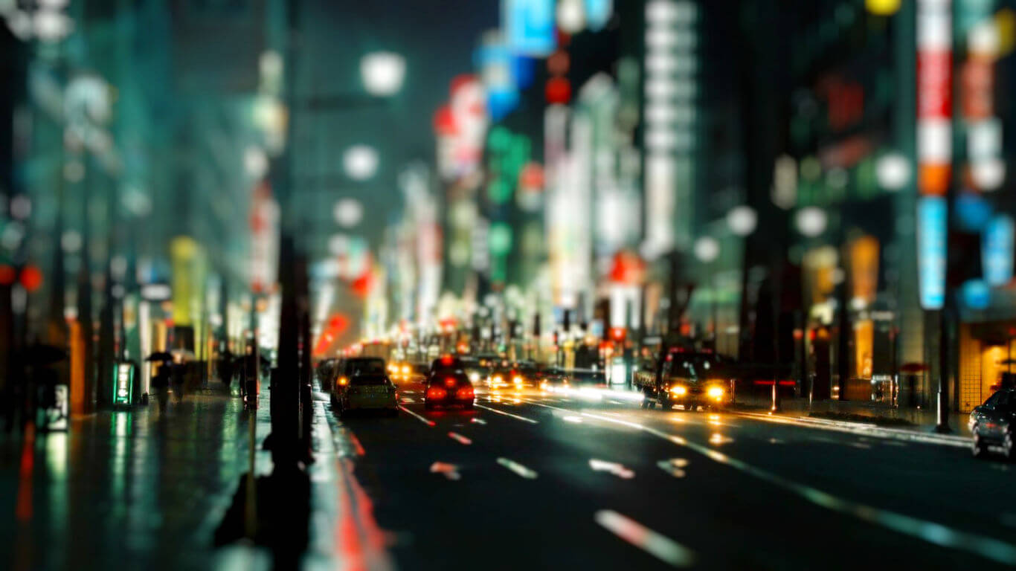
《海底两万里》快速阅读指导
——分析尼摩船长人物形象

Slide 3
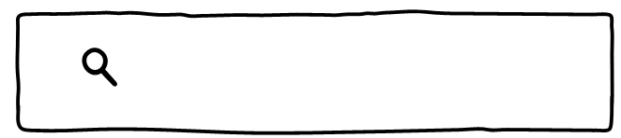
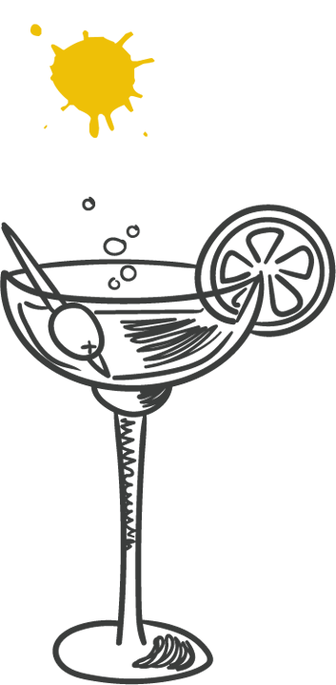
学习目标
学一种方法：快速阅读
识一个人物：尼摩船长

Slide 4
快速阅读法
同情与重
集中精力，专心致志
请阅读课本第157页《读书方法指导》内容，并勾画关键句，归纳概括快速阅读法的技巧要点。
快速阅读法是一种基本阅读技巧，可以帮助我们尽快地把握全书的内容。《海底两万里》中的尼摩船长，是全书的核心人物，也是故事发生、发展的关键，对涉及他的语段就需要格外关注。而对文中大段的景物描写、知识介绍等可先跳过去。
同情与重
默读文本，视域要宽
平等与
抓住关键，有所取舍
适度
快速浏览、跳读

Slide 5
快速浏览法：从整体上粗略掌握书中大概内容的一种阅读方法，在有限的时间内尽可能多地获取信息。
跳读法：跳过无关紧要的内容，直接获取关键信息的一种快速阅读方法。

Slide 6
请同学们在目录中任选一个与尼摩船长有关的章节，按照以下方法快速浏览，圈点勾画关键句，概括主要事件，在事件中分析尼摩船长的形象特点。
具体方法：
一看小说目录，确定尼摩船长出场及以后的章节；
二看章节的标题，推测章节主要内容；
三看章节开头、结尾、过渡等关键句梳理主要事件；四析事件中的人物形象特点。
快速浏览法
分析尼摩船长形象

Slide 7
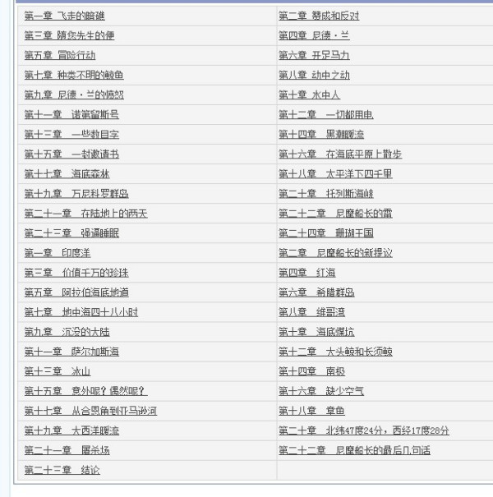
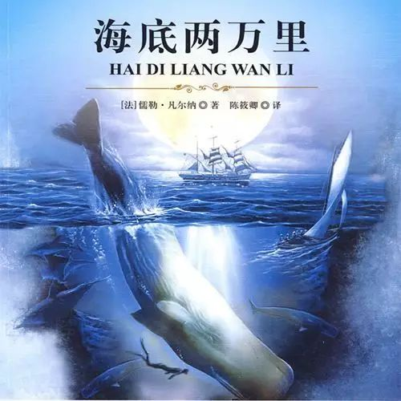
目录
尼摩船长出场

Slide 8
标题：尼摩船长的闪电
开头：有二十来个土著人手里拿着弓弩和石器出现……离我们顶多一百步远。
过渡：我们往客厅走去……尼摩船长正俯身于管风琴上，陶醉在美妙的音乐之中……“即使巴布亚的所有土著人都集合在这，‘鹦鹉螺号’也绝不会害怕他们的攻击”
浏览、概括主要事件：
尼摩船长用电吓退土著人
尼摩船长形象：沉着冷静
聪明机智
有先见之明
知识渊博……
结尾：他是在自己和来犯的敌人之间拉起了一道电网，任何人都别想不受电击而通过电网……受到惊骇的巴布亚人已经向后退缩，个个失魂落魄……

Slide 9
请同学们任选一个与尼摩船长有关的主要情节，按照以下方法圈点勾画，分析尼摩船长的形象特点。
具体方法：
一理主要情节，关注情节发展中的人物形象的变化；
二看人物描写，在语言、动作等细节中分析形象；
三比次要人物，在人物对比中分析尼摩船长形象。
四析人物议论，在议论语句中分析尼摩船长的形象。
跳读法
分析尼摩船长形象

Slide 10
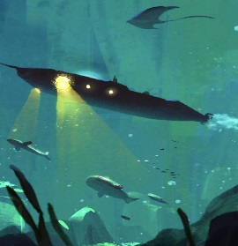
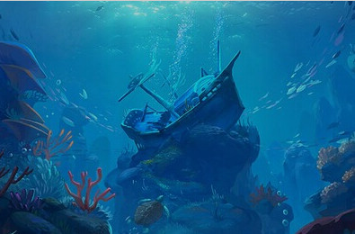
航海路线：
太平洋——【经托雷斯海峡】——印度洋【经锡兰采珍场】——红海——【经苏伊士地下水道】——地中海——【从直布罗陀海峡】——大西洋——南极海域——【南极点】——大西洋——北冰洋【挪威海岸附近】
海底探险途中，尼摩船长和他的伙伴们经历了的事情：
①在太平洋西岸海域进行海底狩猎。
②潜水艇在托雷斯海峡中搁浅，阿龙纳斯教授等三人趁机在一座荒岛上游玩，遭遇土著人袭击。
③在印度洋参加因受重伤而死的船员的海底葬礼。
④在锡兰岛参观海底采珠场，并救了遭遇鲨鱼袭击的印度采珠人。
⑤穿过海底隧道进入地中海。
⑥在大西洋海域捜寻沉在海底的西班牙货船的宝藏，参观亚特兰蒂斯的海底遗址。
⑦在一座小岛上开采煤矿，接着又潜人深海，探寻大海的深度。
⑧向南极进发，突破冰山与冰层，抵达南极点。
⑨被冰山围困，后来在全船人的努力下，顺利突破冰山。遭遇章鱼袭击，一名船员牺牲。尼摩船长率领船员们击沉了一艘不明国籍的战舰，最终，阿龙纳斯教授三人逃跑重返家乡。

Slide 11
动中之动——初见尼摩船长
跳读“动中之动”章节内容，圈点勾画尼摩船长在小说中出场时的外貌、神态等细节，初见尼摩船长的形象。
其中的一个，身材不高，肌肉结实，肩膀宽阔，四肢发达，颅骨坚挺，黑发蓬松，胡须稠密，目光敏锐，具有一种普罗旺斯人特有的南方气质。
我一下子就识别出他的主要特征：自信，因为他的脑袋高傲地矗立在肩膀轮廓所形成的弧线上，那双黑色的眼睛总是冷漠、自信地注视着周围的一切；镇静，因为他苍白而不是红润的肤色说明他生来好静；刚毅，眉宇间肌肉的急速收缩就能证明这一点；最后是热忱，因为他深沉的呼吸表明他生命力旺盛。
我还要补充几句，此人十分高傲，他那坚定沉着的目光似乎折射出高深的思想。按照相面先生的说法，从他的整体形象来看，他的举止表情总体看，他具有一种不容置疑的直率性格。这个人在三十五到五十之间……他身材高大，前额饱满，鼻梁挺直，嘴唇轮廓明显，牙齿整齐，两手纤细、修长----用相手术语来说，非常“通灵”，也就是说，完全可以与一个高尚、热情的心灵相配。他肯定是我平生遇到的最值得敬佩的人。他还有一个细微的特征：他那双相距稍远的眼睛能够把更多的景物收入眼帘。......他就是这样凝目远眺的！多么犀利的目光，远处缩小了的物体都被他放大了，仿佛能窥视别人的灵魂！......
自信刚毅
洞察力强
富神秘性
与生俱来的领袖气质

Slide 12
价值千万的珍珠——再识尼摩船长
跳读“价值千万的珍珠”章节内容，圈点勾画尼摩船长和其他人物的语言、动作等细节，在对比中分析尼摩船长的形象。
我被吓得说不出话来，呆在那里木然不动……（对比）
这个贪婪的生物晃动了一下有力的尾巴，向印度人身上扑来。他躲在一边，避开一个鲨鱼的嘴，但没有躲开鲨鱼尾巴的打击…….尼摩船长哧溜一下站起来。手持匕首，直向鲨鱼冲去，准备跟鲨鱼开展肉搏……持续了几秒钟。鲨鱼回来，翻转脊背，就要把印度人一咬两断。（动作描写）
我很想跑去接应船长。但两腿因恐怖而动弹不得。我只能惶惑不安地呆在一旁观战……（对比）
这时，尼德•兰救出了压在底下的尼摩船长。船长没有受伤，站起身来，走到那个印度人身边，急急地割断了把印度人和励志缠在一起的绳索，当尼摩船长从衣服口供中取出一包珍珠，塞到印度人手中时，他心中会有什么样的感受？这位水中人给锡兰岛的穿苦印度人的贵重施舍物，由一只发抖的手接去过了。此外，他受宠若惊的眼神表明，他不知是何方神仙既救了他的性命又馈赠他财富。
他口气稍微有些激动地回答我：“教授，这个印度人是一个被压迫国家的人民，我的心还在这个国家，并且，直到我最后一口气，我的心也是在这个国家！”（语言描写）
英勇顽强
善良、同情弱者
正义、反对压迫的战士

Slide 13
大屠杀——又见尼摩船长
跳读“大屠杀”章节内容，圈点勾画尼摩船长的语言、动作等细节，结合文中议论性的语句来分析尼摩船长的形象。
尼摩船长，听他的说话已经很可怕，看他的脸孔更是可怕。他的脸孔由于心脏的痉挛而变得苍白，看来他的心脏跳动是暂时停止了一下的。他的瞳仁可怕地抽缩着。他的声音不是说话，而是吼起来了。他身向前弯，手下扭住加拿大人的肩头……加拿大人、康塞尔和我，我们只能服从。
尼摩船长在那里。他神情阴沉，默不作声，冷酷无情地透过左舷嵌板看着外面。
“我是权利！我是正义！我是被压迫的，瞧，那就是压迫者！由于他，所有一切我热爱过的，亲热过的，尊敬过的，祖园、爱人、子女、我的父亲、我的母亲，他们全死亡了！所有我仇恨的一切，就在那里！您不许说话！”
我转过头来看尼摩船长。这个可怕的裁判执行人，是真正的仇恨天神，眼睛老是盯着看。当一切都完了，尼摩船长向他的房门走去，把门打开，走进房中。我眼看着他。在他房间里面的嵌板上，他的那些英雄人物的肖像下面，我看到一个年纪还轻的妇人和两个小孩的肖像。尼摩船长两眼看这肖像一下，向像中人伸出两只胳膊，同时跪着，抽咽起来。
失去理智
阴郁残暴
冷酷无情
复仇者

Slide 14
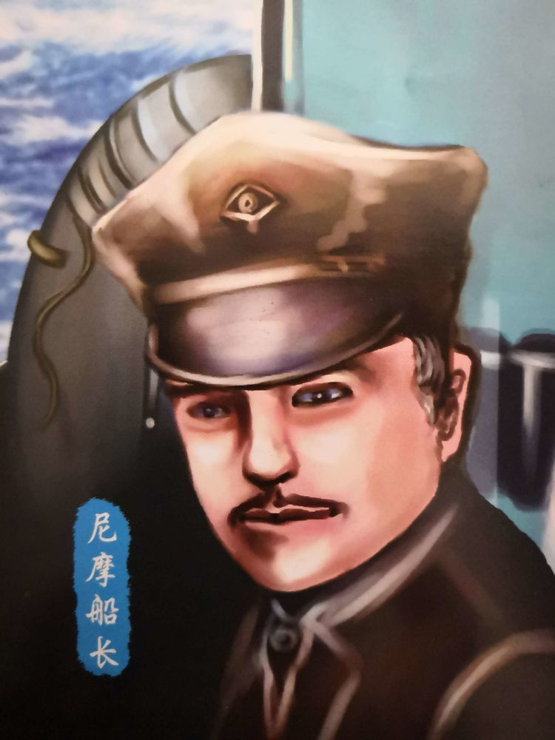
沉着冷静、聪明机智、有先见之明、
知识渊博，拥有与生俱来的领袖气质的神秘的海洋守护者。
英勇顽强、极富正义，善良、同情弱者的反对一切压迫和殖民主义的战士。
失去理智、阴郁残暴，冷酷无情，呼唤正义、自由的复仇者。
总析尼摩船长形象

Slide 15
快速阅读技法小结
跳读法
一理主要情节
关注情节发展中的人物形象的变化；
二看人物描写
语言、动作等细节中分析形象；
三比次要人物
人物对比中分析尼摩船长形象。
四析人物议论
议论语句中分析尼摩船长的形象。
快速浏览法
一看小说目录
确定尼摩船长出场及以后的章节；
二看章节的标题
推测章节主要内容；
三看章节开头、结尾等关键句
梳理主要事件；
四析事件中的人物形象特点。

Slide 16
学以致用——作业巩固
认真完成
妙笔生花
1.继续采用快速阅读法阅读其他章节内容，更全面地分析尼摩船长这一人物形象；
2.完成课本第158页《专题探究——专题二》，根据作品内容，以最后返回陆地的法国生物学家阿龙纳斯的身份，给一个亲密的朋友写一封信，向他介绍尼摩船长其人。

Slide 17

谢谢观看
Thank you for watching

